Slide 1

智烤管家
基于健康评估的烤房 用·投·管 一体化解决方案
一库清底 · 双模决策 · 三智落地 · 四队长效
V1｜技术创新硬核版
主线：背景 → 1234架构 → 一库 → 双模技术创新 → 三智应用 → 四队机制 → 成效
湖北省烟草公司宜昌市公司｜智同道合创客小组｜2026.10

Slide 2
///
从一线难题出发
背景
1库
2模
3智
4队
成效
背景
先把“为什么做”讲清楚
1
分不到
2
修不及
3
投不准
旺季靠人工协调
报修·找人·找配件靠人工
维修/新建多凭经验
哪里有空、何时能用不透明
故障停运直接影响烟叶烘烤
供需错配，资金使用缺量化依据
深挖本质
不是三个孤立问题，而是同一条链断了： 资源无统筹 · 投入无量化 · 管护无闭环
2025匿名问卷 + 线下走访：烟农“用房/抢修”愁，烟站“底数/投入”愁，合作社“责任/资金/标准”愁
湖北烟草数字化转型创客大赛
02

Slide 3
///
破题：构建“1234”创新体系
背景
1库
2模
3智
4队
成效
解决方案
一个平台把数据、模型、业务与机制聚能成环
1库清底
2模决策
3智落地
4队长效
协同平台
小程序（烟农） ⇄ Web管理后台（合作社 / 技术员 / 管理人员） ⇄ 数据库 / 模型服务
一库
低代码采数 · 一房一档
双模
健康评估 + 发展导引
三智
智用 · 智投 · 智管
四队
调制 · 抢修 · 养护 · 综合
基础信息 / 部件 / 维修 / 评价
存量体检 → 增量推演
服务烟农 / 技术员 / 管理者
机制闭环 · 长效自治
湖北烟草数字化转型创客大赛
03

Slide 4
///
1库见底：低代码采数，形成“一房一档”
背景
1库
2模
3智
4队
成效
1库
先把底数与状态变成可信的数据资产
01
现场核验
02
低代码移动采集
03
数据治理
04
一房一档
›
›
›
烤房编号 / 位置 / 状态
拍照 · 部件 · 维修记录
去重 · 补缺 · 坐标校验
持续回写 · 全程可溯
2442
4大部位
低代码
一房一档
数据来源
座烤房全口径入库
重点抓取
移动采集
状态可查
台账 · 现场核验
维修/养护 · 使用记录
问卷评价 · 平台工单
关键部件状态
现场拍照 / 在线归档
过程可追 / 结果可回写
价值：从“有多少栋”升级为“每一栋现在什么状态、修过什么、还能怎么用”。
湖北烟草数字化转型创客大赛
04

Slide 5
///
模型①：烤房健康评估——把“经验体检”变成量化决策
背景
1库
2模
3智
4队
成效
2模
核心回答：健不健康？还能用多久？先修哪里？
STEP 1
标准化采集
输出不是一个“分数”
健康分 H
12个关键部件
状态 + 指导寿命 + 现场评价
H = 0.80 × 部件健康
+ 0.10 × 管护
+ 0.10 × 现场评价
●
健康等级
当前状态
STEP 2
AHP健康评分
●
剩余寿命
还能用多久
部件健康80%
管护10% + 人工10%
●
风险部位
先修哪里
AHP：专家两两比较 → 权重矩阵 → 一致性校验
STEP 3
寿命与风险
威布尔寿命拟合
房龄/维修/健康校准
技术高明之处
“今天健康多少分” + “未来还能用多久” + “风险部件排在第几”
把静态台账升级为“健康—寿命—风险—维修”的动态体检
湖北烟草数字化转型创客大赛
05

Slide 6
///
模型②：千亩村发展导引——先算缺口，再决定新建
背景
1库
2模
3智
4队
成效
2模
核心回答：缺不缺？缺多少？建哪里？建后是否改善？
STEP 1
折算有效烤能
关键耦合：第一模型的“健康分”直接进入第二模型
从“排名”升级为“决策推演”
健康结果 × 容量 × 使用状态
有效烤能 = 健康水平 × 设计容量 × 状态折算
① 缺不缺
供需缺口
STEP 2
形成发展指数
② 缺多少
推荐栋数
Hc 50% + Lc 30% + Dc 20%
村级发展指数 V
③ 建哪里
TOPSIS候选点
有效烤能 Hc
50%
STEP 3
选址 + 沙盘
④ 建后怎样
2% / 5% / 10%情景沙盘
承载匹配 Lc
30%
AHP+熵权 → TOPSIS → 情景推演
20%
发展因子 Dc
湖北烟草数字化转型创客大赛
06

Slide 7
///
双模成链：从“存量体检”到“增量推演”
背景
1库
2模
3智
4队
成效
2模
这是项目最核心的技术创新——两个模型互相喂数据，而不是各算各的
存量体检
有效烤能
增量推演
投入决策
→
→
→
健康分 / 寿命 / 风险
健康 × 容量 × 状态
缺口 / 栋数 / 点位
先调剂 → 再修复 → 后新建
好房先盘活，旧房精准修；修复后仍有结构性缺口，才进入新建论证。
2026建设论证
29栋
一句话决策规则
其中肖家坪村 7栋
湖北烟草数字化转型创客大赛
07

Slide 8
///
视频：模型怎么算，平台怎么跑
背景
1库
2模
3智
4队
成效
视频
约1分钟｜从算法判断进入真实业务场景
▶
视频播放区
建议画面顺序：一房一档 → 健康评分/寿命 → 新建沙盘 → 一键报修/派单 → 工单闭环
旁白记忆句：先看清存量，再推演增量，让每一次维修和每一笔新建投入都有依据。
湖北烟草数字化转型创客大赛
08

Slide 9
///
3智落地：技术不是“展示”，而是直接进入三类业务
背景
1库
2模
3智
4队
成效
3智
小程序服务烟农，后台服务合作社/技术员/管理人员
智用
烟农端
智投
管理端
智管
合作社端
查询 · 预约 · 调剂 · 报修
维修优先序 · 新建论证 · 资金计划
派单 · 验收 · 评价 · 基金 · 队伍
把资源“用好”
把资金“投准”
把设施“管久”
申请
→
派单
→
处置
→
验收
→
评价
→
数据回写
湖北烟草数字化转型创客大赛
09

Slide 10
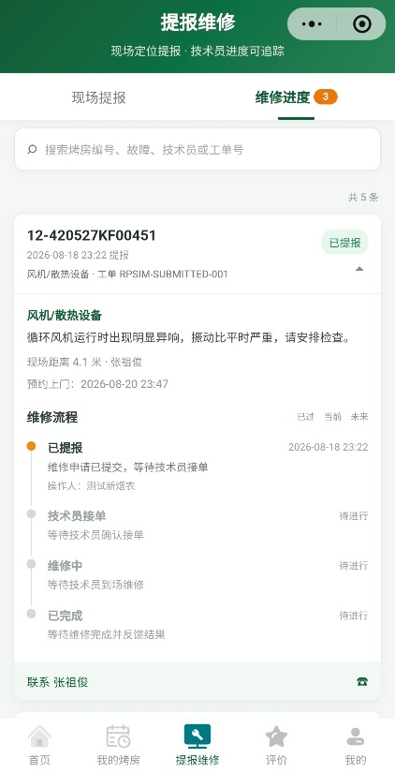
///
智用：让烟农“找得到、约得到、修得快”
背景
1库
2模
3智
4队
成效
3智
共享调剂 + 在线预约 + 一键报修 + 双向评价
1
查询周边烤房
位置 / 空闲时段 / 状态
2
自主预约调剂
在线锁定时段 / 自动释放
3
故障一键报修
结合风险部位快速诊断
4
人员+配件匹配
缩短山区抢修链路
5
双向评价
烤房质量 + 服务质量
磨坪雷击案例：平台快速响应 → 风险定位 → 配件匹配 → 3小时内完成抢修复产
湖北烟草数字化转型创客大赛
10

Slide 11
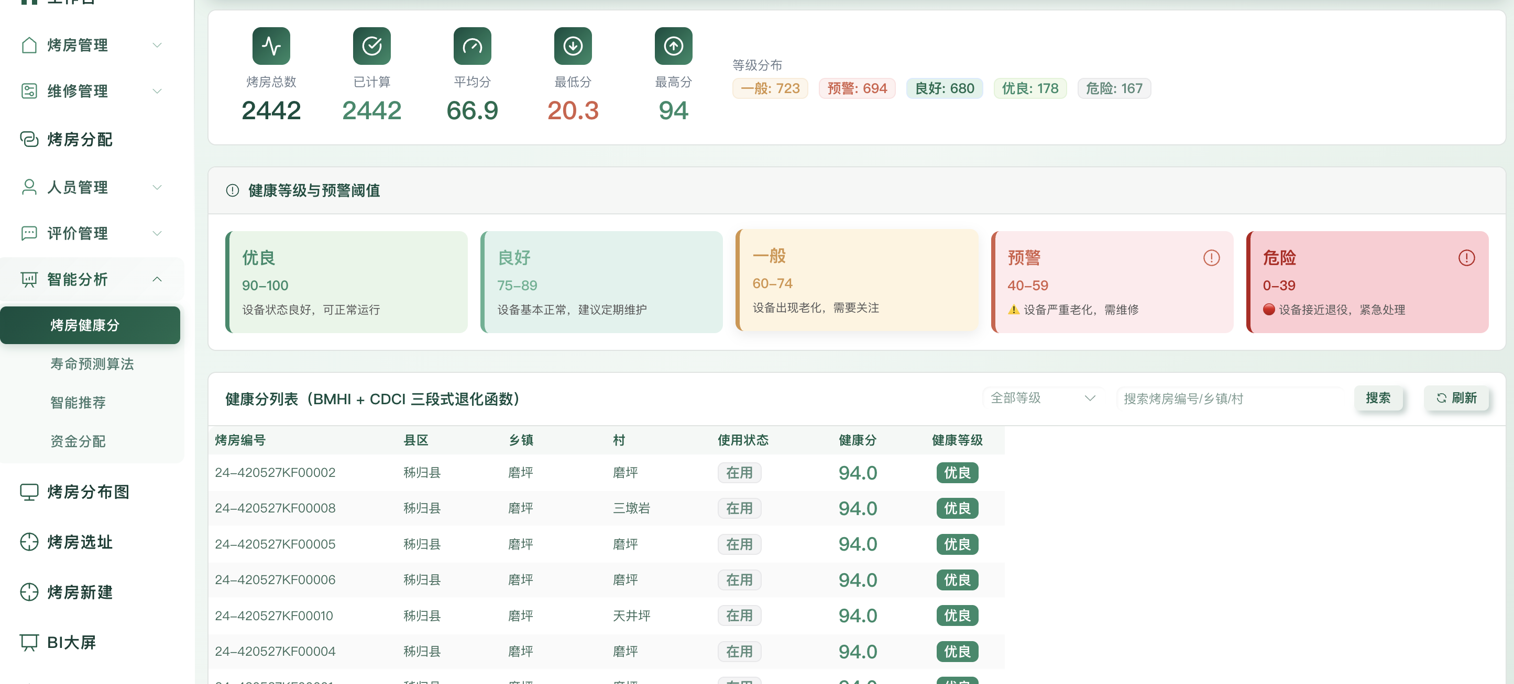
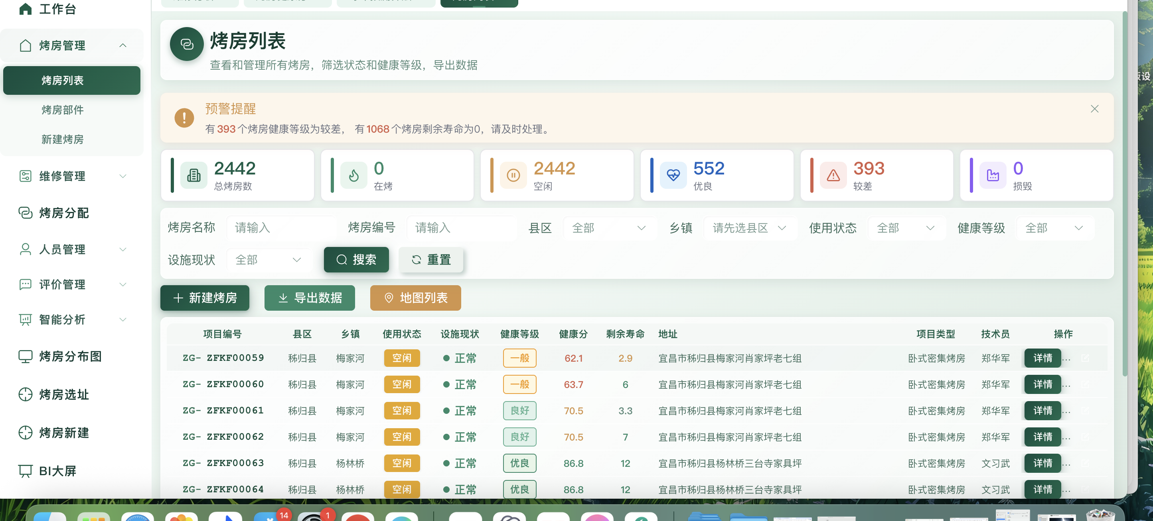
///
智投：让维修有序、新建有据、资金有方向
背景
1库
2模
3智
4队
成效
3智
双模型结果直接进入年度修复、新建论证与资金计划
修复决策
健康分 / 寿命 / 风险排序
形成巡检与维修优先序
新建决策
有效烤能 / 真实缺口 / 点位排名
形成栋数与选址建议
340+
29
资金计划
维修清单 + 新建方案 + 情景沙盘
栋<60分预警/危险
栋新建方案论证
投入前先看效果
肖家坪村 7栋
从“凭经验申报” → “先体检、再算缺口、最后看投入效果”
湖北烟草数字化转型创客大赛
11

Slide 12
///
智管 + 4队长效：技术算得准，机制才能跑得久
背景
1库
2模
3智
4队
成效
4队
线上闭环 + 专业队伍 + 管护基金，解决“没人管、没钱管、标准不一”
烟叶调制队
日常管护队
烤得好
养得久
→
←
管家平台
工单闭环
数据回写
紧急抢修队
→
←
综合管理队
修得快
管得顺
66人
1363栋
≈190万
专业管护团队
两级合作社统筹
管护基金滚动积累
覆盖81%在用烤房
湖北烟草数字化转型创客大赛
12

Slide 13
///
成效：用数据验证“1234”真正跑起来
背景
1库
2模
3智
4队
成效
成效
一个烤季的落地结果
2442
340+
48
≤3h
座建档+健康评价
栋低于60分
次烤房调剂
18次抢修闭环
≤0.5h
95.8%
81%
≈190万
工单平均响应
群众综合满意度
在用烤房统筹管护
管护基金
记住一句话：好房充分用，旧房精准修，缺口科学建，建后持续管。
湖北烟草数字化转型创客大赛
13

Slide 14
智烤管家
从“有多少房”到“有多少有效烤能”
从“坏了再修”到“风险预警”
从“凭经验投”到“数据推演”
一库清底 · 双模决策 · 三智落地 · 四队长效
谢谢各位评委！
湖北烟草数字化转型创客大赛
14

